Slide 1

시계열 분석 예측 사례
2021. 3. 22
정 준 수 Ph.D

Slide 2
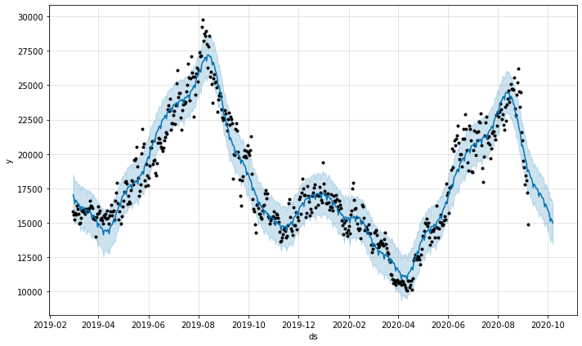
M 호텔 전력 수요 예측 분석

Slide 3
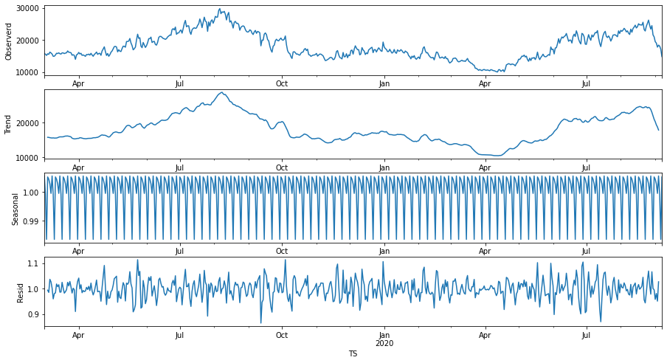

Slide 4
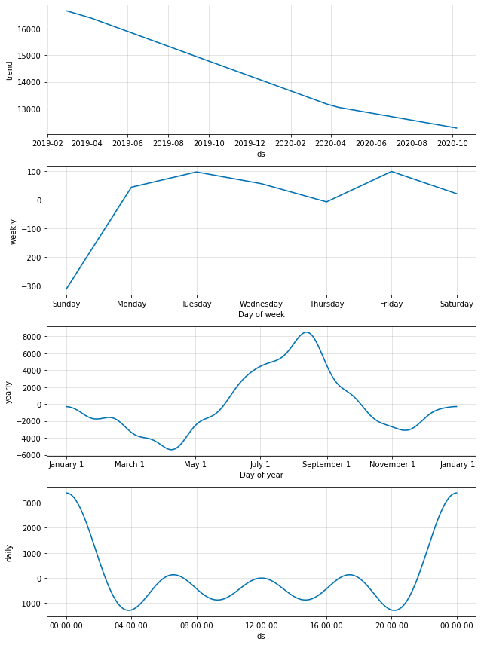

Slide 5
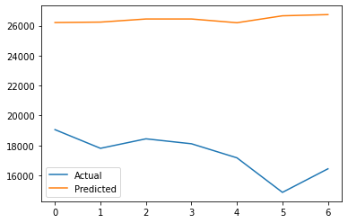

Slide 6
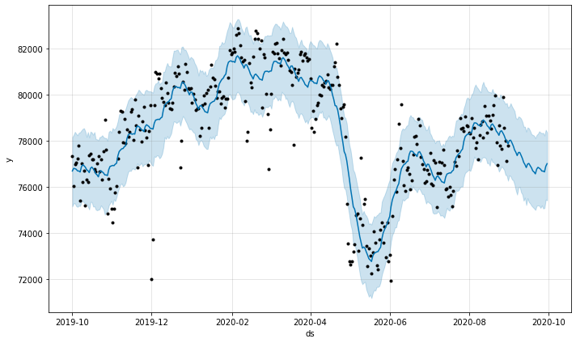
K 공장 전력 수요 예측 분석

Slide 7
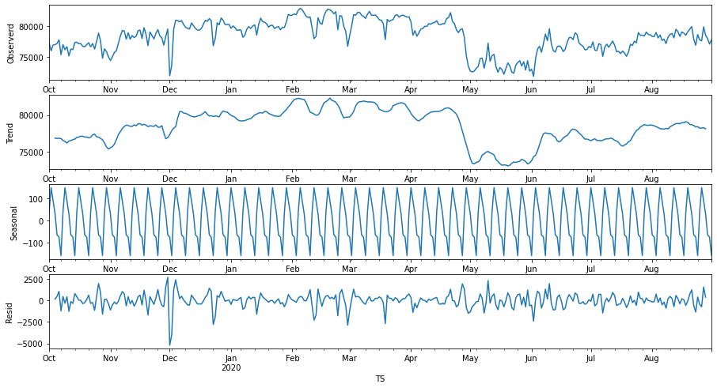

Slide 8
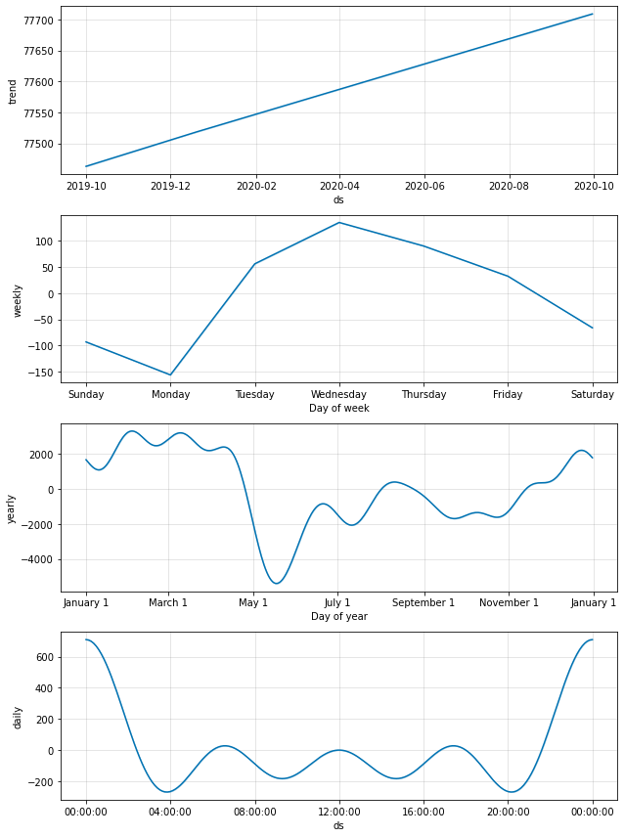

Slide 9
